Slide 1

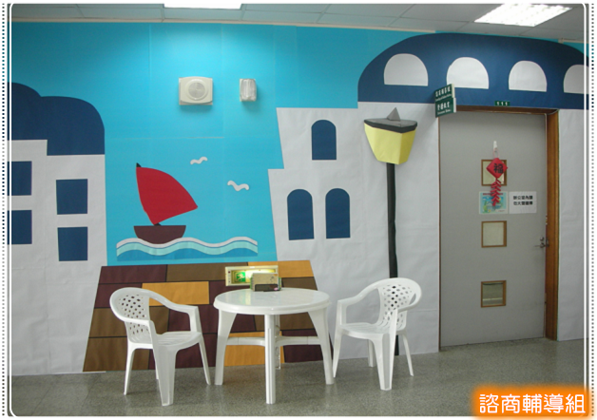
104學年度第一學期 導師座談
學務處諮商輔導組
業務報告與分享

Slide 2
學務處諮商輔導組
103-2學期晤談服務統計報告
103-2學期晤談服務人次總計為465人次；人數計175位；較102-2學期(339人次；人數81)成長約137%。
本校學生晤談議題主要為：情緒調適、課業學習及人際議題為多，不同院學生來談主題略有不同但差異不大。
102 vs. 103學年度個案服務比較(簡表)
服務狀況 | 102-1 | 102-2 | 103-1 | 103-2
人次 | 379 | 339 | 550 | 465
人數 | 121 | 81 | 188 | 175

Slide 3
情感議題/性別事件議題樣態
※情感議題樣態:
1.情感糾紛(吵架、恐怖情人)
2.分手議題(想分手、被分手)
3.分手後情傷(分手後的悲傷情緒)
4.同志議題
※性別事件議題樣態(性騷擾):
-事件樣態:
學生對學生、職員對學生、學生對老師、老師對學生、
校外人士對學生…
-事件類型:言語、肢體、其他
-發生地點:校內、校外

Slide 4
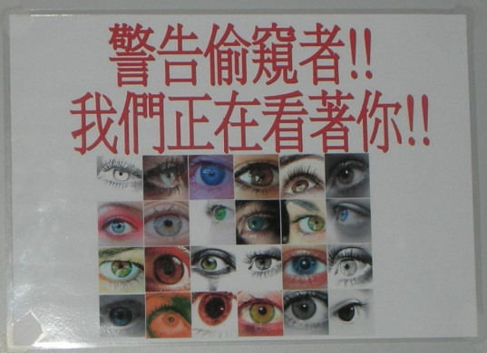
校園性別事件案例
學生曾於工讀時，遭到職員工開黃腔、言語性騷擾…
女性職員曾於體健休大樓廁所，遇到偷拍事件…
社團指導老師以關懷學生之名，邀約學生出遊且有不當肢體碰觸…
男同學因不滿女朋友提分手，以強烈手段要求挽回…
校外人士假借問路之名，對女同學襲胸……
女同學於汽車駕訓班，遭到教練言語、肢體性騷擾…

Slide 5
校園性別事件處遇提醒
※本校上學期陸續發生幾起校園性別事件，經當事人同意
提請校園性平事件調查之件數為2件。
※提醒老師，如遇類似狀況發生
1.關懷學生情緒狀況與人身安全問題
2.諮詢關懷窗口:諮輔組
3.案件調查受理窗口:生輔組
4.案件處理單位:秘書室性平會
※機會教育
1.尊重他人身體界線
2.謹言慎行
3.適時求助
4.以身作則

Slide 6

老師們遇到相關問題
皆可來電洽詢
諮輔組 關心您!

